Slide 1
Von der Informatik die Auszog um die Welt zu retten
Bio- /Pharma-Informatik
Martin Münch | Innovative Technologien SS2016

Slide 2

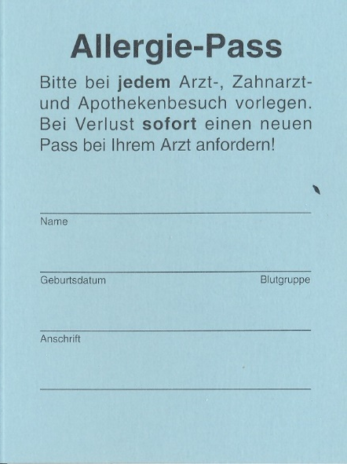
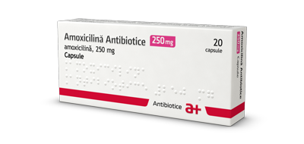
Es war einmal…
[ Diese Geschichte beruht auf einer wahren Begebenheit ]

Slide 3
Bioinformatik
„Die Bioinformatik ist eine interdisziplinäre Wissenschaft, die Probleme aus den Lebenswissenschaften mit theoretischen computergestützten Methoden löst. Sie hat zu grundlegenden Erkenntnissen der modernen Biologie und Medizin beigetragen. ...“

Slide 4
Was bisher geschah…
1966 Protein Sequenz Datenbank (National Biomedical Research Foundation)
1970 Algorithmus zum verbinden von Protein Sequenzen wird veröffentlicht (Needleman und Wunsch)
2000 Vollständige Sequenzierung des menschlichen Genoms (Venter und Collins)
Notes:
Algo ist einer der ersten Applikationen der dyn. Entwicklung in der Bioinformatik
Ergebnisse können kombiniert werden von kleineren Sequenzen um größere Probleme zu lösen
Shotgun Sequencing:
Nimm zufällige kurze DNA-Fragmente
Überlappen um vollständige Sequenz zu erstellen

Slide 5
Nice to Know…
3,2 GB – Benötigter Platz um die gesamte Genetische Sequenz eines Menschen zu speichern
82.944 – Anzahl der verwendeten Prozessoren des K Computers im Riken Research Institute in Japan um eine Sekunde Gehirn Aktivität zu simulieren
181.336.445 – Die Anzahl der gespeicherten Sequenzen in der NIH genetic sequence database (Stand: Feb. 2015)

Slide 6
Basics I - DNA

Slide 7
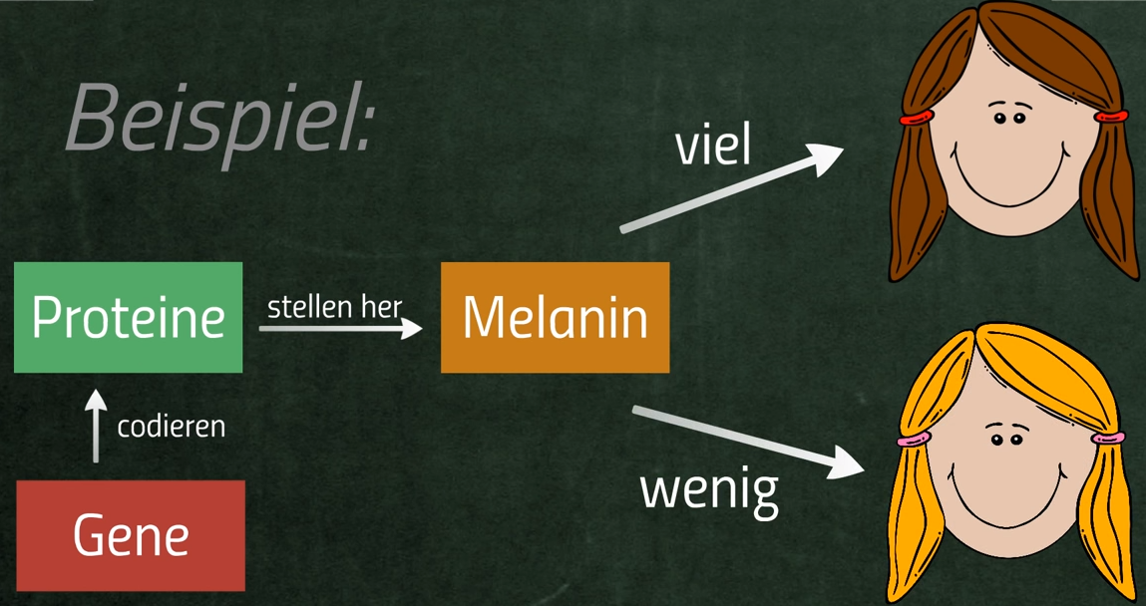
Alle Gene bilden das Genom
Genom = Chromosomen-Satz

Slide 8
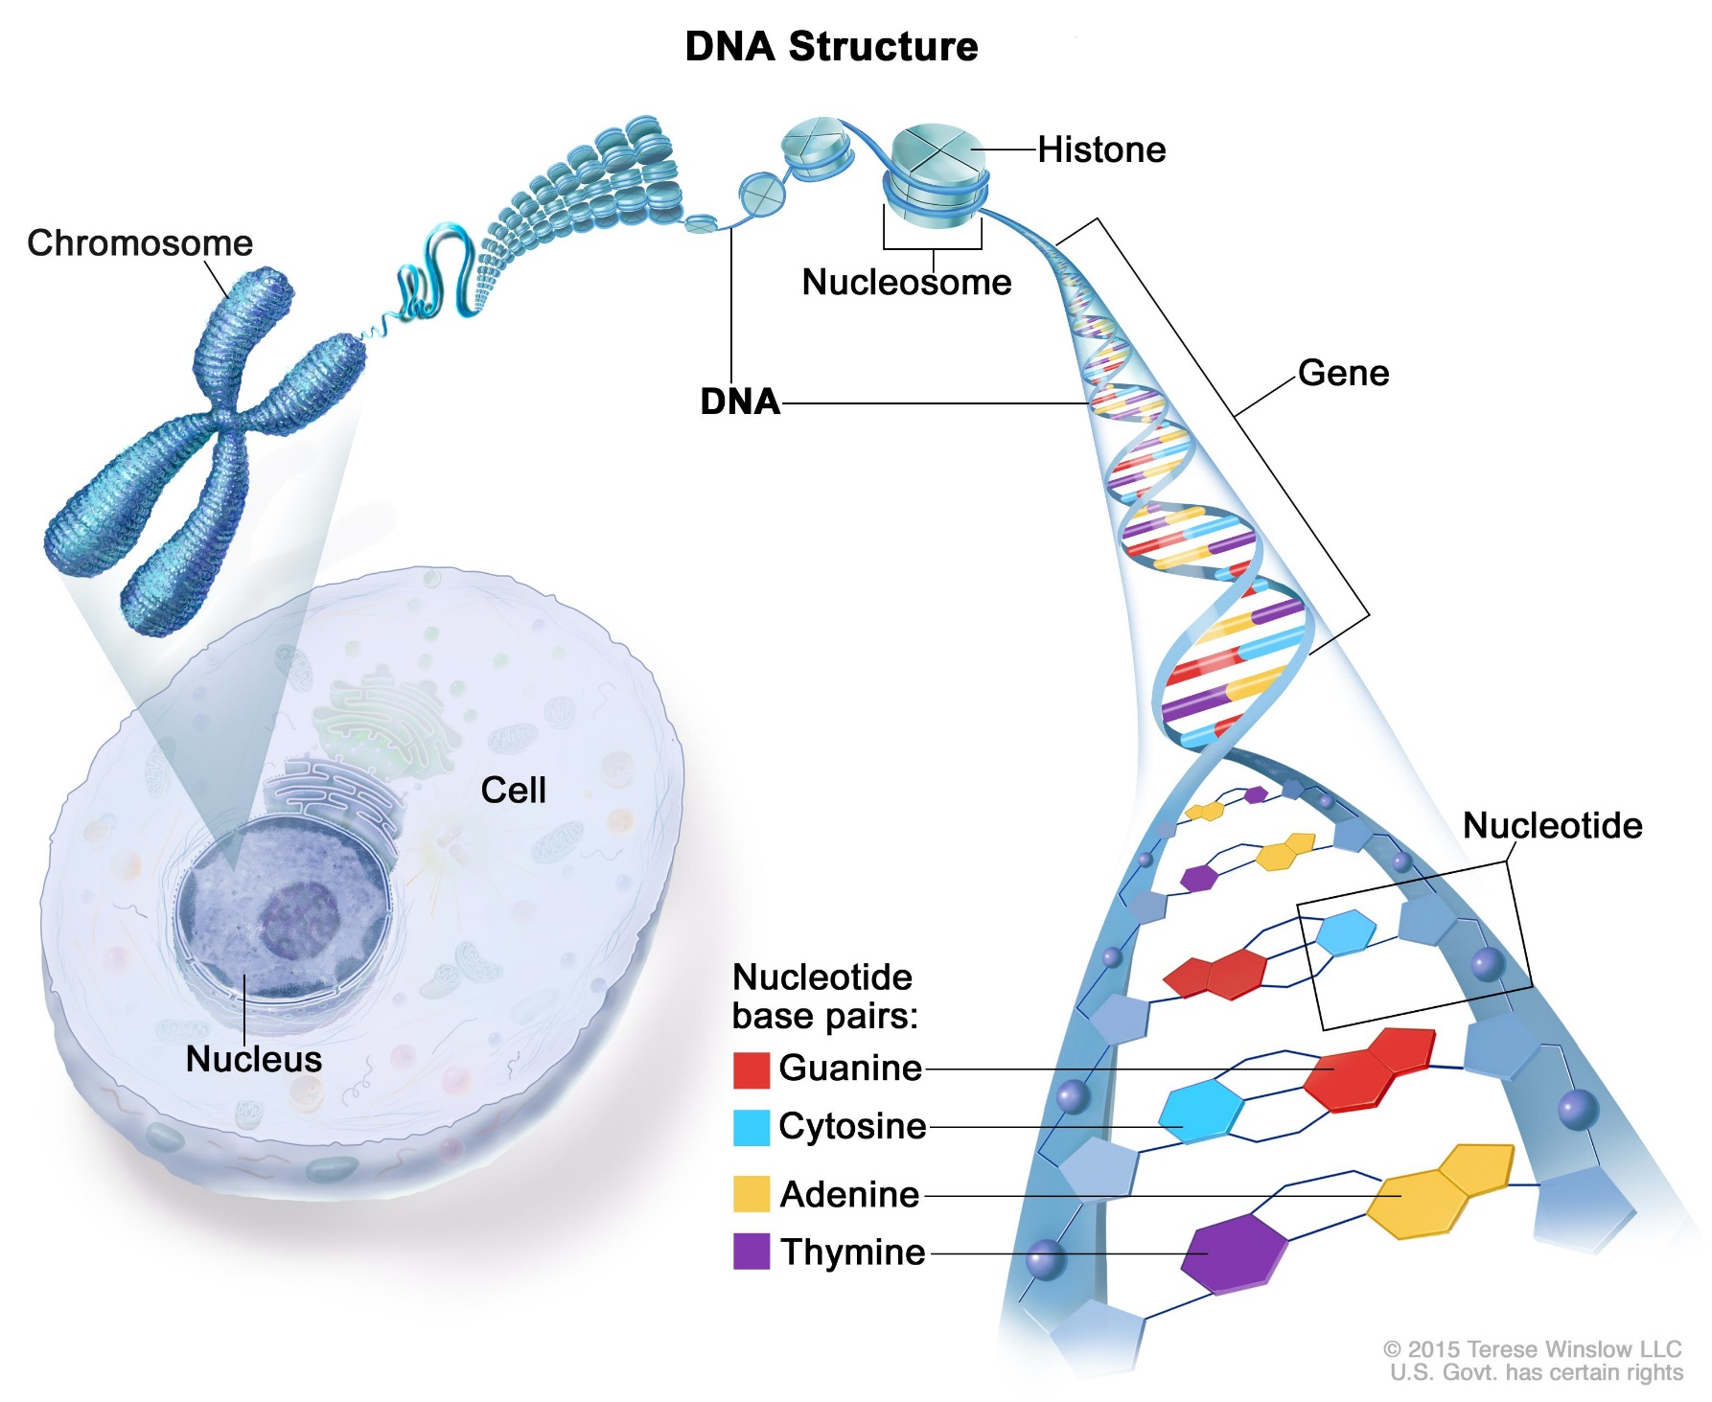
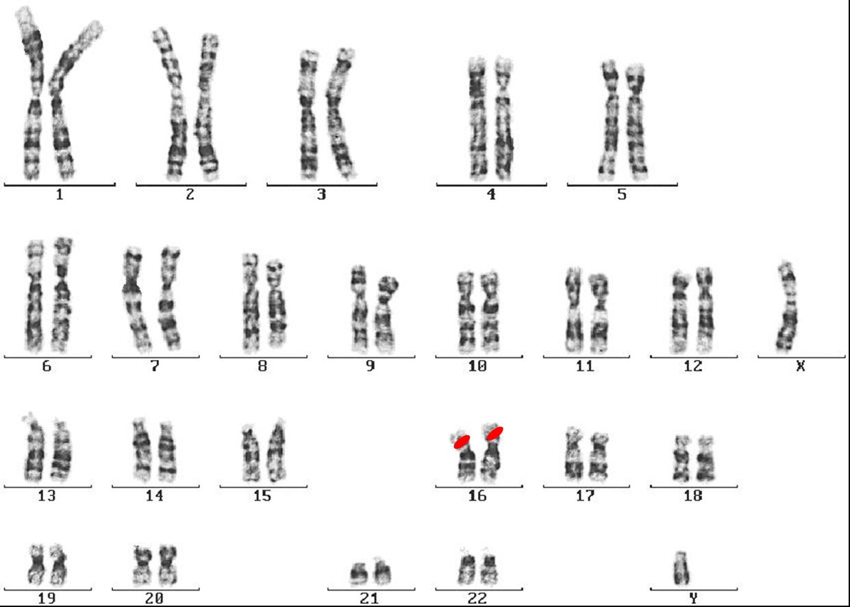
Chromosomen-Satz
Notes:
Alle Gene bilden den Chromosonen-Satz

Slide 9
Interessante Ergänzungen
Länge der menschlichen DNA ca. 1,8m
Basenpaare:
Ca. 3,2 Milliarden
theo. Informationsgehalt von 2^2 (vier Zustände: A/T/G/C)
→ 817 MB
Notes:
Tatsächlicher Informationsgehalt liegt darunter, da große Teile nicht codierende Sequenzen enthalten

Slide 10
Themen Auswahl
Angewandte Projekte
Operationalized Predictive Models (OPM)
Gene Expression
Grundlagenforschung
Human Genome Project
Folding@Home

Slide 11
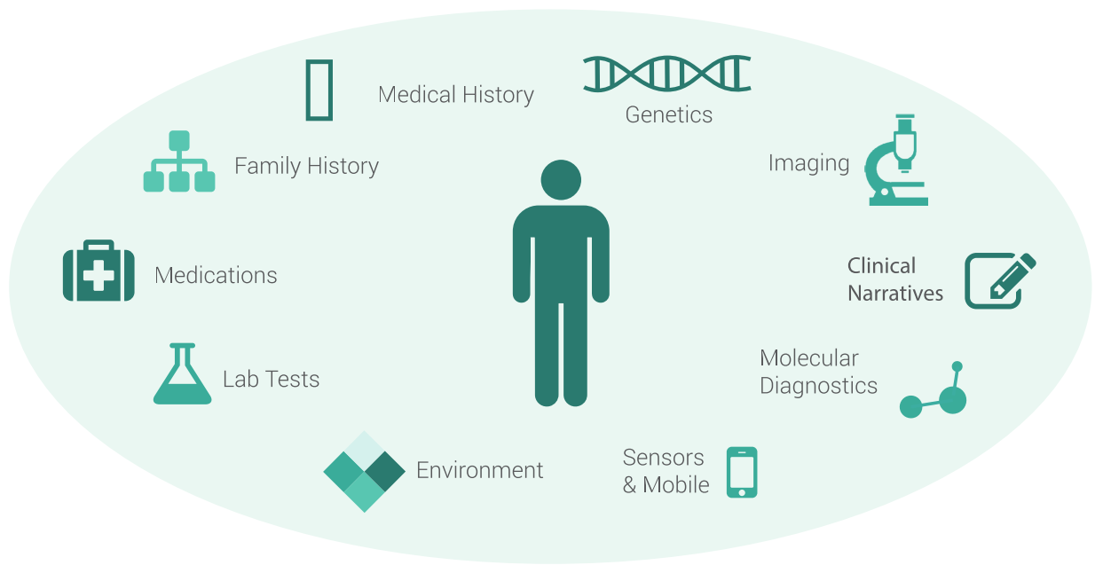
Operationalized Predictive Models (OPM)
Bio./Medizinische Werte zu Modellen zusammenführen
Vorbeugung von unerwünschten Ereignissen
Optimierung von Abläufen
Reduktion von Kosten

Slide 12
Operationalized Predictive Models- Einsatzgebiete

Slide 13
Einsatzgebiete: Krankenhäuser
Elektronische Krankenakten
Wartezeiten in Notaufnahmen
Probleme im Pflegeberreich

Slide 14
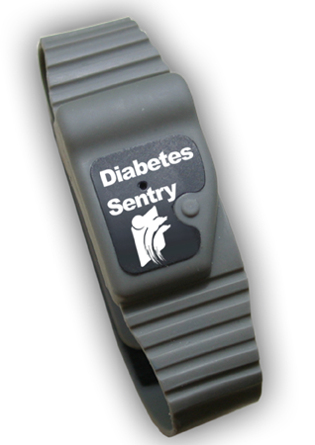
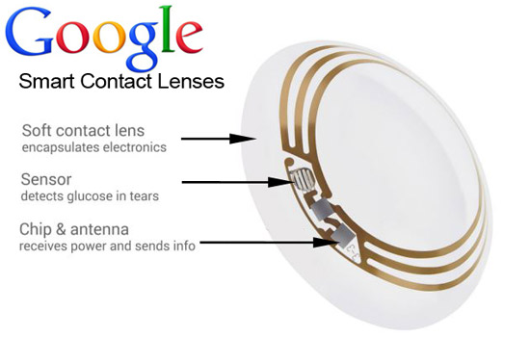
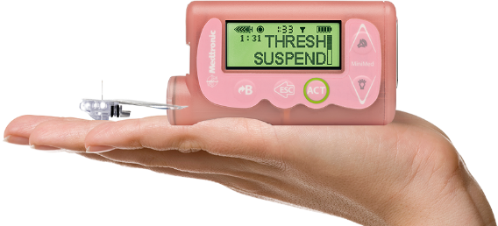
Einsatzgebiete: Patient_innen
Beispiel Diabetes:
Sentry Armband
Norvatis/Google Kontaktlinsen
Medtronic Insulinpumpe
Notes:
Sentry alamiert wenn:
Schweißausbruch und
Körpertemperatur abfällt
Kontaktlinsen:
Mess Glucose in Tränenflüssigkeit
Insulinpumpe
Hält kontinuierlich das Glucose Level

Slide 15
Einsatzgebiete: Pharm. Unternehmen
Herstellungsprozess von Medikamenten
Kosten und zeitaufwendiges Verfahren
auf Basis von manuellen sowie Sensor-Messdaten
Entscheidungsgrundlage für die Fortsetzung
Unteranderem Einsatz von:
Single Cell Measurement

Slide 16
Herausforderung
Enorme Datenmengen
Electronic Medical Records
Sensordaten auf Station
Wearables
Bilder (Bsp.: Radiologie bis zu TB)
Organisationen haben tlw. Die 100PB Marke erreicht
1 PB = 1000TB = 2^50
Notes:
Resequncing günstiger als speichern

Slide 17
OPM – Tech. Ansätze
Tabellenbasiert
Process-In-Place
In-Memory Computing

Slide 18
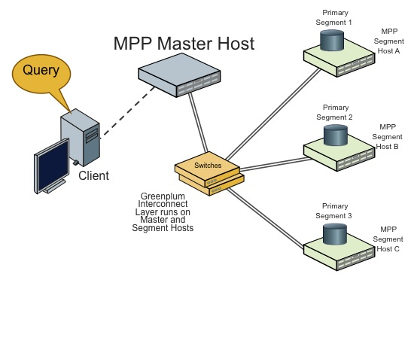
Tabellenbasiert
Massively Parallel Processing DB
Basiert auf PostreSQL
Speichert auf verteilten Systemen
Queries werden an die Nodes entsprechenden Nodes weitergeleitet
Bsp.: Elemente zählen
Jeder Node führt Operation aus (zählen)
Lädt nur wenige Daten in den Speicher (sequentiell)
Pushed Ergebnis über das Netzwerk zurück

Slide 19
Process-In-Place
Datenbasiert (Hadoop)
Speicherung von unstrukturierten Daten
Bilder, Textdokumente
MapReduce Pattern
Bsp. Wörterzählen

Slide 20
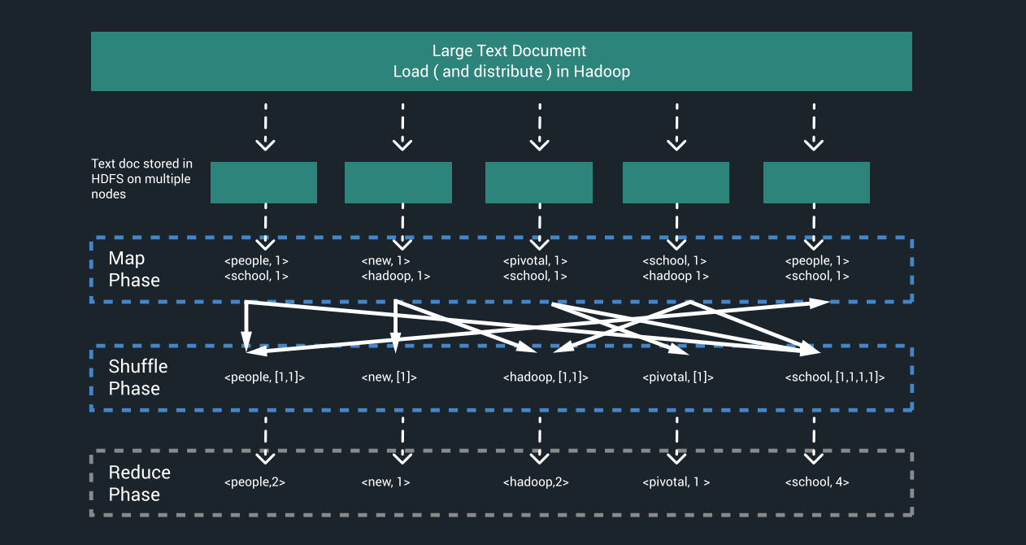

Slide 21
In-Memory Computing
resilient distributed dataset (RDD) - Spark Framework
Fehlertolerant
Verteilter Datenspeicher
Cached in Memory → weniger I/O

Slide 22
Gene Expression
Globaler Snapshot über die Zellaktivitäten im Körper
Konzept - Vergleich von Zellaktivitäten in:
Verschiedenen Stadien einer Krankheit
„normalen“ Zustand
→ „gene expression profile“ → „Signatur“
Notes:
Zelle aktiv oder nicht

Slide 23
Gene Expression - Anwendungsfälle
Biomarker Entdeckung
(Diagnostik)
„drug target identification“
(Therapeutische Strategien)
„repositioning“
alternative Einsatzgebiete für bestehende Medikamente
Vorbeugung von Nebenwirkungen
Notes:
Repositioning:
alternative Einsatzgebiete für bestehende Behandlungen/Medikamente

Slide 24
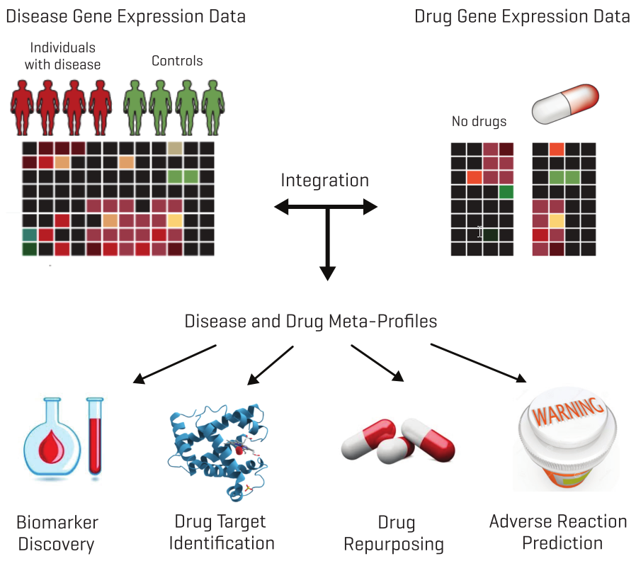

Slide 25
Gene Expression - Biomarker
Moleküle im Blut/Körperflüssigkeiten
Werden als Anzeichen für

Slide 26
Gene Expression - „drug target identification“

Slide 27
Gene Expression - „repositioning“

Slide 28
Gene Expression - Vorbeugung von Nebenwirkungen

Slide 29
Homebrew
Folding@Home
eternagame.org
Rosalind

Slide 30
Folding@Home

Slide 31
eternagame.org

Slide 32
Rosalind

Slide 33
Techniken
Single Cell Measurement (SCM)
Microarray

Slide 34
… dann leben sie noch heute.
Danke für Ihre Aufmerksamkeit

